Slide 1
12- Mėnulio ir Saulės užtemimai-PPT-21
Karina Michailenko «Žaliakalnio» gimnazija.

Slide 2
Saulės užtemimai
Užtemimų rūšys
Saulės užtemimas - įspūdžiai.(video)
Mėnulio užtemimas
Pilnas Mėnulio užtemimas
Mėnulio užtemimas (video)
Testas

Slide 3
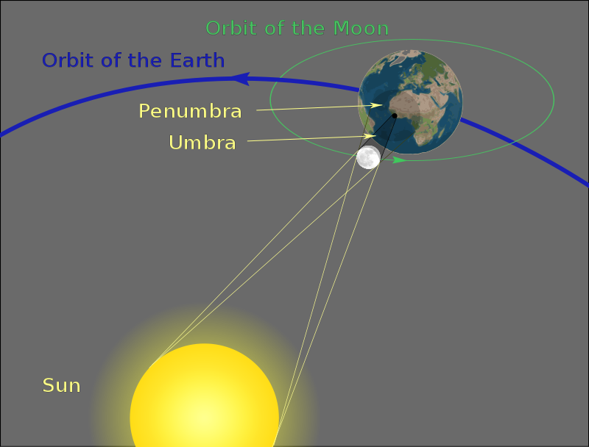
Saulės užtemimai
Mėnulis atsiduria tarp Žemės ir Saulės, taip uždengdamas Saulės diską. Tai vyksta todėl, kad Mėnulis daug kartų mažesnis už Saulę, bet skrieja tiek pat kartų arčiau Žemės. Šis reginys trunka neilgai, nes Mėnulio šešėlis mažas ir greitai juda.
Saulės užtemimai trunka nuo 2-7 min

Slide 4
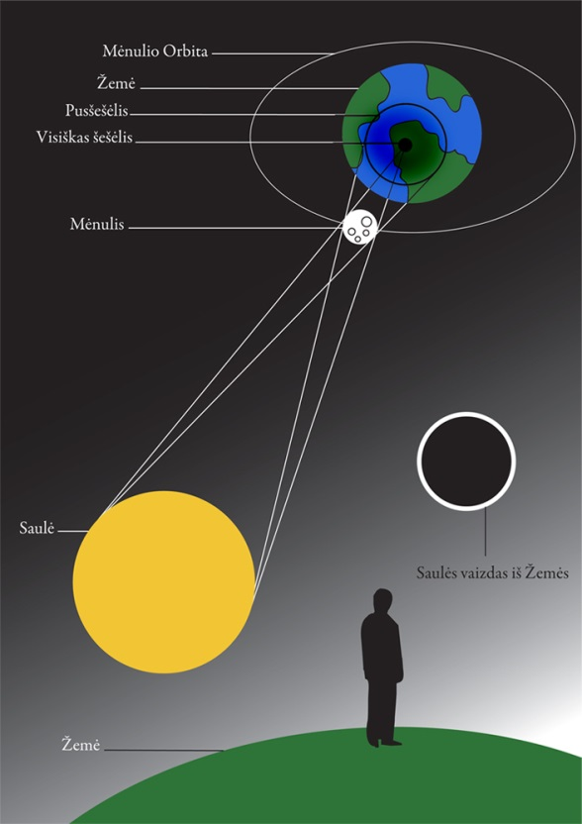
Užtemimų rūšys
Dalinis užtemimas – kai Mėnulis uždengia mažiau nei 50 % Saulės disko.
Žiedinis užtemimas – Kai Mėnulis patenka Saulės disko vidurį ir stebimas žiedas – Saulės vainikas
Visiškas užtemimas – kai Mėnulis
uždengia nuo 80 % iki 100 % Saulės
disko.

Slide 5
Saulės užtemimai
Į Saulę, kad ir iš dalies uždengtą Mėnulio, negalima žiūrėti plikomis akimis. Saulės spinduliai apdegina jautriausią akies tinklainės dalį, žymiai sumažindami regėjimo aštrumą ilgesniam laikui, o kartais ir visam gyvenimui. Galima taip pat naudotis ir spalvotais stiklais, kartu sudėjus du įvairių spalvų (pageidaujama „papildomų“) stiklus. Paprastų tamsių akinių-konservų tam tikslui nepakanka.

Slide 6
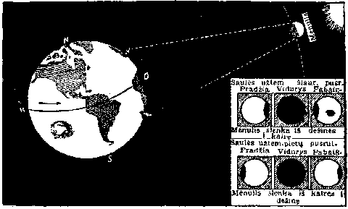
Saulės užtemimas
Šiauriniame pusrutulyje Mėnulis įžengia į Žemės šešėlį savo kairiuoju kraštu, pietiniame pusrutulyje – dešiniuoju.

Slide 7
Saulės užtemimas - įspūdžiai.

Slide 8
Saulės užtemimas

Slide 9
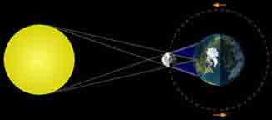
Mėnulio užtemimas
Saulė, Žemė ir Mėnulis išsirikiuoja taip, kad Žemė meta šešėlį ant Mėnulio. Priklausomai nuo to, ar Žemės šešėlis krinta ant viso Mėnulio paviršiaus, ar tik ant dalies, įvyksta visiškas arba dalinis Mėnulio užtemimas. Šešėlio ir apšviestos Mėnulio dalies riba vadinama terminatoriumi (Pilkoji linija).

Slide 10
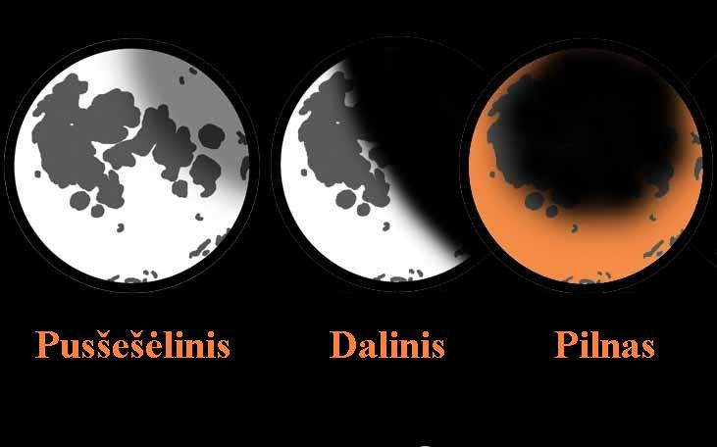
Pilnas Mėnulio užtemimas
Pilnas Mėnulio užtemimas gali trukti net 1 val. 42 min (priklausomai, koks buvo atstumas tarp Žemės ir Mėnulio užtemimo metu). O įskaitant kitas užtemimo fazes (pusšešėlinis ir dalinis), tai dar keliom valandom ilgiau. To priežastis labai paprastas. Mėnulis yra nedidelis dangaus kūnas, todėl jo metamas šešėlis uždengia nedidelę dalį Žemės paviršiaus. Tuo tarpu į Žemės šešėlį Mėnulis gali pasinerti visas (Žemės šešėlio skersmuo ties Mėnulio orbita gali būti didesnis už Mėnulio skersmenį iki 2,8 karto).

Slide 11
Mėnulio užtemimas
Mėnulis gali užtemti tik stojus pilnačiai, nes tuo metu Saulės, Žemė ir Mėnulis išsirikiuoja vienoje linijoje. Tačiau kas pilnatį užtemimai nesikartoja, nes Mėnulio skriejimo apie Žemę plokštuma kiek nesutampa (sudaro beveik 6 laipsnių kampą) su Žemės skriejimo apie Saulę plokštuma. Todėl eilinės pilnaties metu Mėnulis praslenka kiek virš arba po Žemės šešėliu. Užtemimas gali įvykti tik tada, kai pilnaties metu Mėnulis atsiduria savo orbitos mazguose – t.y. taškuose, kuriuose jo orbita kerta Žemės skriejimo apie Saulę plokštumą.

Slide 12
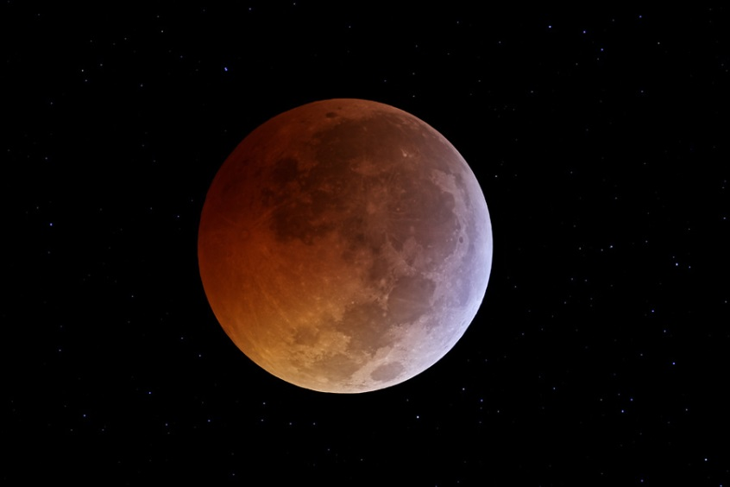
Mėnulio užtemimas
Užtemimų ciklai kartojasi tam tikru dėsningumu. Senovės astronomams teko ilgai ir kantriai stebėti dangų, kol pavyko pastebėti, kad Saulės, Mėnulio ir jo orbitos mazgų tarpusavio padėtys ir užtemimų tvarka dangaus sferoje kartojasi vienodu periodu, kuris vadinamas saru. Saro trukmė Lygus 6585.33 vid. saulinės paros (t.y. virš 18 metų). Per sarą būna vid. 71 užtemimas: 43 Saulės ir 28 Mėnulio. Tose pačiose Žemės vietose užtemimai identiškai kartojasi praėjus 3 sarams.

Slide 13
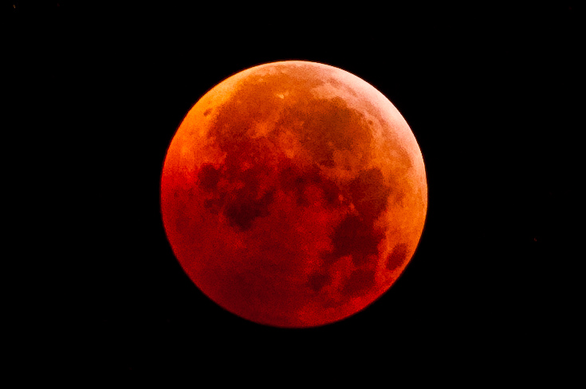
Mėnulio užtemimas
Dėl Saulės šviesos lūžimo Žemės atmosferoje net ir visiško užtemimo metu Mėnulis „nedingsta“, o tampa blankiai raudonas. Žemės atmosfera sugeria mėlynuosius spindulius ir praleidžia raudonuosius, kurie ir apšviečia Mėnulį.

Slide 14
Mėnulio užtemimas

Slide 15
Mėnulio užtemimas

Slide 16
Testas

Slide 17
1. Ar egzistuoja ryšys tarp užtemimų ir Mėnulio fazių?
А) Taip, visada
B) Ne, niekada
C) Dažniausiai taip.
D) Dažniausiai ne

Slide 18
2. Ar Mėnulio ir Saulės užtemimai trunka vienodą laiko tarpą?
A) Taip, visada vienodą.
B) Ne, jie trunka labai skirtinga laiką.
C) Dažniausiai taip.
D) Dažniausiai ne.

Slide 19
3. Kaip senovės žyniai nuspėdavo kada įvyks užtemimas?
A) Pagal medžius.
B) Pagal orą.
C)Niekaip.
D)Ilgai ir kantriai stebėjo dangų.

Slide 20
4. Ar visi Mėnulio užtemimai vyksta vienodai?
А) Taip, visi
B) Ne.
C) Dažniausiai taip.
D) Dažniausiai ne.

Slide 21
5. Kodėl Mėnulis tampa blankiai raudonas?
A)Dėl oro kaitos.
B) Žemės atmosfera sugeria mėlynuosius spindulius.
C) Be priežasties.
D) Jis negali būti raudonas.

Slide 22
6. Kodėl į Saulės užtemimą žiūrima pro suodiną stiklą?
A) Kad gražiau būtų.
B) Negalima žiūrėti plikomis akimis.
C) žiūrima be stiklo.
D) Be priežasties.

Slide 23
7. Iš kurio krašto prasideda Mėnulio užtemimas – iš dešiniojo ar iš kairiojo?
A.) Pietiniame pusrutulyje – dešiniuoju. Šiauriniame pusrutulyje - kairiuoju.
B) Visaip būna.
C)Tik iš dešiniojo .
D) Tik iš kairiojo.

Slide 24
8. Ar Mėnulio užtemimai vyksta dažniau nei Saulės?
A) Ir taip, ir ne.
B) Taip.
C) Ne.
D) Vienodai.

Slide 25
9. Kaip vadinasi, kai Mėnulis uždengia nuo 80 % iki 100 % Saulės disko?
A) Dalinis užtemimas .
B) Žiedinis užtemimas.
C) Visiškas užtemimas .
D) Taip nebūna.

Slide 26
10. Kas vadinama terminatoriumi?
A) Saulės užtemimas.
B) Raudonas Mėnulis
C) Šešėlio ir apšviestos Mėnulio dalies riba
D) Niekas.

Slide 27
Atsakimai
1.А) Taip, visada
2.B)Ne, jie trunka labai skirtinga laiką.
3.D)Ilgai ir kantriai stebėjo dangų.
4. B) Ne.
5. B) Žemės atmosfera sugeria mėlynuosius spindulius.
6. B) Negalima žiūrėti plikomis akimis.
7. A.) Pietiniame pusrutulyje – dešiniuoju. Šiauriniame pusrutulyje - kairiuoju.
8. A) Ir taip, ir ne.
9. C) Visiškas užtemimas
10.C) Šešėlio ir apšviestos Mėnulio dalies riba

Slide 28
Ačiū už dėmesį!

Slide 29
Šaltiniai.
1.https://lt.wikipedia.org/wiki/Saul%C4%97s_u%C5%Betemimas
2.http://www.fizika.lm.lt/content/view/662/78/
3.http://geriausiapamoka.blogspot.lt/2012/06/saules-ir-menulio-uztemimai-saules.html
4.https://lt.wikipedia.org/wiki/M%C4%97nulio_u%C5%Betemimas
5. http://www.astronomija.info/saules-ir-menulio-uztemimai/
6.http://www.fizika.lm.lt/content/view/661/78/

Slide 30
Teisingai

Slide 31
Neteisingai

